Slide 1
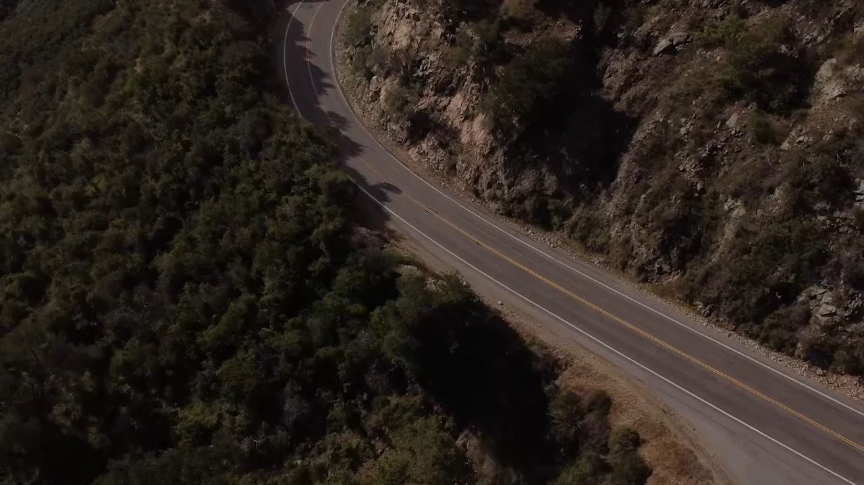

Slide 2
«Мёд, если есть, то его сразу нет»
(Винни Пух)
Мудрость очень похожа на мёд. Как только думаешь, что она есть, так её сразу нет.

Slide 3
Какие ошибки вы допускаете с определённой регулярностью? В каких сферах жизни именно глупость чаще всего берёт верх в вашей жизни?
Запишите ответ в свои бюллетени

Slide 4
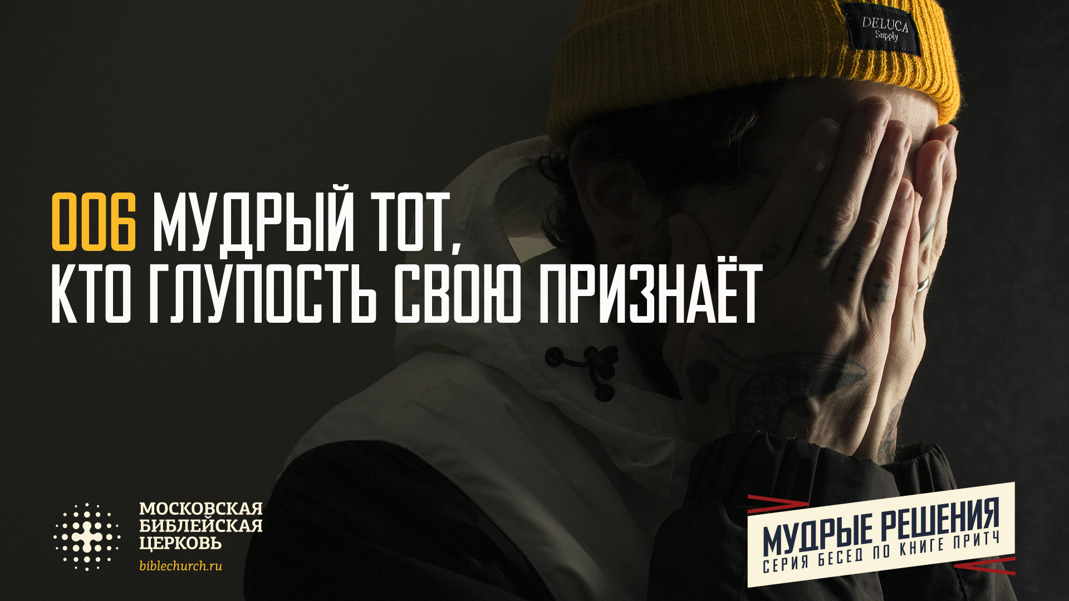

Slide 5
^{1:20} Мудрость восклицает на улицах, возвышает свой голос на площадях; ²¹ на углах шумных улиц кричит она и при входе в городские ворота держит речь: ²² «До каких же пор вы, простаки, будете любить свою простоту? Сколько же еще глумливые будут наслаждаться насмешками, а глупцы – ненавидеть знание? ²³ Если бы вы ответили на мой укор, я излила бы на вас мой дух и открыла бы вам свои мысли… ³² Ведь своенравие убьет простаков, и беспечность погубит глупцов, ³³ но слушающий меня будет жить безопасно и спокойно, не страшась беды».
(Книга Притч 1:20-23 и 32-33)

Slide 6
^{9:7} Наставляющий глумливого бесчестие наживет; обличающий нечестивого навлечет на себя позор. ⁸ Не обличай глумливого, чтобы он тебя не возненавидел; обличай мудреца, и он возлюбит тебя. ⁹ Научи мудреца, и он станет еще мудрее; праведника наставь, он познания приумножит… ^{14:15} Простак верит всему, но разумный следит за своими шагами… ^{15:5} Глупец презирает отцовский урок, а слушающий упреки благоразумен… ^{16:25} Бывает путь, который кажется человеку прямым, но в конце его – пути смерти… ^{21:24} Гордец надменный, «глумливый» – имя ему; он действует в чрезмерной гордыне.
(Книга Притч 9:7-9; 14:15; 15:5; 16:25; 21:24 )

Slide 7
ЧТО МЫ РАССМОТРЕЛИ
В ПРОШЛЫЙ РАЗ:
Мудрый тот, кто с Богом действительно живёт. Такой человек:
Делает первый шаг с Богом;
Дорожит Богом;
Доверяет Богу;
Держится за благодать Бога.

Slide 8
МУДРЫЙ ТОТ, КТО ГЛУПОСТЬ СВОЮ ПРИЗНАЁТ
Такой человек:
Понимает природу глупости;
Подмечает различные проявления глупости;
Преодолевает последствия глупости;
Покоряется мудрости.

Slide 9
^{1:20} Мудрость восклицает на улицах, возвышает свой голос на площадях; ²¹ на углах шумных улиц кричит она и при входе в городские ворота держит речь: ²² «До каких же пор вы, простаки, будете любить свою простоту? Сколько же еще глумливые будут наслаждаться насмешками, а глупцы – ненавидеть знание? ²³ Если бы вы ответили на мой укор, я излила бы на вас мой дух и открыла бы вам свои мысли… ³² Ведь своенравие убьет простаков, и беспечность погубит глупцов, ³³ но слушающий меня будет жить безопасно и спокойно, не страшась беды».
(Книга Притч 1:20-23 и 32-33)

Slide 10
ПОНИМАНИЕ ГЛУПОСТИ
Глупость – это игнорирование законов мироздания тогда, когда они были известны и не было никаких причин. Глупцы живут так, как будто Бога нет, не принимая Его в расчёт в своей жизни. Из-за этого они теряют связь с:
Физическим устройством мира;
Социальным устройством мира;
Моральным устройством мира;
Духовным устройством мира.

Slide 11
В каких сферах нашей жизни мы потеряли связь с реальностью? Запутались ли мы во взаимоотношениях с людьми, потому что старались использовать их, считая себя самыми умными и хитрыми? Наломали ли мы дров, потому что нарушили моральные законы Творца? Поставили ли мы себя в центр своей жизни, вместо того чтобы покориться Богу?
Мудрый тот, кто глупость свою признаёт

Slide 12
«В Притчах глупцы – это люди, теряющие связь с реальностью так часто, что это делает жизнь невыносимой для них и тех, кто вокруг них… самая большая глупость – это поставить себя вместо Бога в центр своей жизни… Основной отличительной чертой глупцов является то, что они нетерпимы к мнению других, они считают себя «мудрыми», а значит они не способны учиться или исправляться»
(Тимоти Келлер «Божья мудрость»)

Slide 13
^{1:22} «До каких же пор вы, простаки, будете любить свою простоту? Сколько же еще глумливые будут наслаждаться насмешками, а глупцы – ненавидеть знание?... ^{9:7} Наставляющий глумливого бесчестие наживет; обличающий нечестивого навлечет на себя позор. ⁸ Не обличай глумливого, чтобы он тебя не возненавидел; обличай мудреца, и он возлюбит тебя. ⁹ Научи мудреца, и он станет еще мудрее; праведника наставь, он познания приумножит… ^{14:15} Простак верит всему, но разумный следит за своими шагами…^{15:5} Глупец презирает отцовский урок, а слушающий упреки благоразумен.
(Книга Притч 1:22, 9:7-9, 14:15 и 15:5)

Slide 14
ПРОЯВЛЕНИЕ ГЛУПОСТИ
«Простак» – это наивный человек, ищущий простых и быстрых решений в жизни. Например, в Притчах встречается практическое проявление простака – это «ленивый» (см. Притчи 6:6-11).
«Глумливый» – это скептик, считающий, что постиг тайный смысл всего и надсмехающийся над другими. На практике его поведение часто ведёт к ссорам (см. Притчи 6:12-15)
«Глупец» – это упрямый циник, стремящийся использовать других ради своей выгоды.

Slide 15
КАК ПОНЯТЬ, КАКОЙ ИМЕННО Я ГЛУПЕЦ?
Наша реакция на критику может быть хорошей «лакмусовой бумажкой», помогающей нам понять свои слабые стороны:
Простаки воспринимают критику болезненно.
Глумливые реагируют на критику с безразличием или же пытаются высмеять её.
Упрямцы отвечают на критику агрессией, стремясь разрушить того, кто посмел усомниться в их «мудрости».

Slide 16
Знаем ли мы, в чём именно заключается наша глупость? Отдаём ли мы себе в этом отчёт? Подмечаем ли мы её? Можем ли мы честно признаться в своих тенденциях?
Мудрый тот, кто глупость свою признаёт

Slide 17
^{15:5} Глупец презирает отцовский урок, а слушающий упреки благоразумен… ^{16:25} Бывает путь, который кажется человеку прямым, но в конце его – пути смерти… ^{21:24} Гордец надменный, «глумливый» – имя ему; он действует в чрезмерной гордыне.
(Книга Притч 15:5; 16:25; 21:24 )

Slide 18
НАШИ ПРЕДПОСЫЛКИ
^{22:15} Глупость привязана к сердцу ребенка…
(Книга Притч 22:15)
Детский психолог и профессор Гарвардского университета Джером Каган выделил три врождённых темперамента у детей:
Волнение (темперамент полезен при высокой опасности);
Агрессия (темперамент полезен при средней опасности);
Оптимизм (темперамент полезен при низкой опасности),

Slide 19
ПРЕОДОЛЕНИЕ ПОСЛЕДСТВИЙ ГЛУПОСТИ
Для того чтобы преодолеть последствия моей собственной глупости, мне нужно:
Признать мою вину;
Понять мои предпосылки;
Покориться мудрости Бога.

Slide 20
Насколько хорошо мы знаем себя? Каковы наши тенденции? Кто виноват во всех наших ошибках? Другие люди? Судьба? Удача, что отвернулась от меня? Готовы ли мы честно сказать, что единым знаменателем во всех моих горестях являемся мы сами?
Мудрый тот, кто глупость свою признаёт

Slide 21
ПОКОРЕНИЕ МУДРОСТИ
На протяжении практически всей Книги Притч раз за разом мы видим повторяющийся рефрен – это уверенность глупцов в их выборе. Но практически в самом сердце Книги Притч, в её середине мы замечаем смещение акцента, когда читаем:
^{14:12} Бывает путь, который кажется человеку прямым, но в конце его – пути смерти. (Книга Притч 14:12)
Все мы свернули с прямого пути. Жизнь каждого из нас – это дом на песке.

Slide 22
^{7:24} Того, кто слушает эти Мои слова и исполняет их, можно сравнить с мудрым человеком, построившим свой дом на камне. ²⁵ Пошел дождь, разлились реки, подули ветры и обрушились на этот дом, но он устоял, потому что был построен на камне. ²⁶ А всякого, кто слушает Мои слова, но не исполняет их, можно сравнить с глупцом, построившим свой дом на песке. ²⁷ Пошел дождь, разлились реки, подули ветры и обрушились на этот дом, и он рухнул, и падение его было великим.
(Евангелие от Матфея 7:24-27)

Slide 23


Slide 24
МУДРЫЙ ТОТ, КТО ГЛУПОСТЬ СВОЮ ПРИЗНАЁТ
Такой человек:
Понимает природу глупости;
Подмечает различные проявления глупости;
Преодолевает последствия глупости;
Покоряется мудрости.

Slide 25
ПОНИМАНИЕ МУДРОСТИ
Книга Притч дарит своим читателям портрет мудрого человека, вместо того чтобы давать сухое теоретическое определение того, чем именно является мудрость. Нас намного больше манят истории, чем привлекают выверенные определения. В одном этом подходе мы видим проявление мудрости Бога.
Мудрый тот, кто приоритезирует повседневные решения, кто дружит с мудростью, кто преображает характер, доверяется Богу и признаёт свою глупость.

Slide 26
В СЛЕДУЮЩИЙ РАЗ:
Мы рассмотрели понимание мудрости, а теперь приступим к тому, чтобы изучить, какие именно преимущества даёт мудрость в жизни.
Продолжая открывать для себя Книгу Притч, мы постараемся вместе ответить на вопрос: «Как не теряться в радостях и горестях?»

Slide 27
ПРИМЕНЕНИЕ
Есть две простых фразы, которые помогут нам в том, какими людьми мы себя окружаем.
«Если вокруг вас сплошные дураки, то задумайтесь о том, кто среди них центральный, вокруг кого всё и крутится».
«Стремитесь к тому, чтобы никогда не быть самым умным человеком в комнате».

Slide 28
«Рационализм, заставивший «видеть насквозь» все основания нравственности, обрек их на совершенно иррациональное поведение… нельзя повышать эту цену бесконечно. Нельзя все лучше и лучше «видеть насквозь» мироздание. Смысл такого занятия лишь в том, чтобы увидеть за ним нечто. Окно может быть прозрачным, но ведь деревья в саду плотны. Незачем «видеть насквозь» первоосновы бытия. Прозрачный мир — это мир невидимый; видящий насквозь все на свете — не видит ничего».
(Клайв Стейплз Льюис «Человек отменяется»)

Slide 29


